Slide 1
EHCache
Damien J

Slide 2
Directory
EHCache 简介
EHCache 基本概念
EHCache 分层
JSR-107
Spring Boot 集成 EHCache3.x

Slide 3
Introduction
Ehcache是​​基于标准的开源缓存，可提高性能，减轻数据库负担并简化可伸缩性。它是最广泛使用的基于Java的缓存，因为它健壮，可靠，功能齐全并与其他流行的库和框架集成。Ehcache可以从进程内缓存扩展到具有TB级缓存的混合进程内/进程外部署。
Checkout最近发布了EHCache3。它本身符合JSR107（JCache规范），支持堆存储，并具有许多其他添加和改进。
Of
EHCache

Slide 4

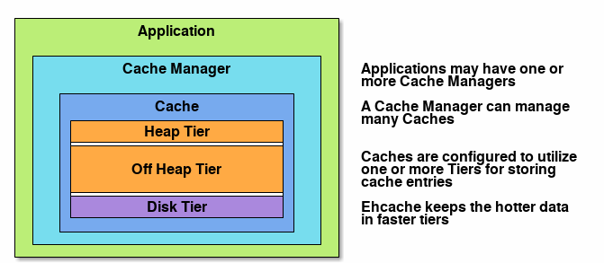

Basic Concepts
CACHE ENTRY EXPIRATION
Ehcache可以通过在一定数量的配置时间后使缓存条目到期来帮助您减少应用程序使用陈旧数据的可能性。 过期后，该条目将自动从缓存中删除。
例如，可以将缓存配置为在输入条目五秒钟后使它们过期-这是生存时间TTL设置。 或使条目上次从高速缓存中检索到条目后17秒到期-这是TTI的空闲时间设置。
DATA FRESHNESS
数据新鲜度是指数据副本（e.g.Cache）与数据的源（ e.g.SoR）最新版本的距离时效。 过时的副本被认为与SoR不同步（或可能不同步）。
DB（Or Other SOR）在建立时并未考虑到在数据库外部进行缓存，因此通常不会带有任何默认机制来在更新或修改数据时通知外部进程。 因此，从SoR加载数据的外部组件无法直接确保数据不陈旧。
STORAGE TIERS
可以将Ehcache配置为使用各种数据存储区域。当缓存配置为使用多个数据存储时，它们称为层。
Ehcache支持的数据存储包括：
On-Heap Store – 利用Java的堆上RAM内存来存储缓存条目。该层使用与Java应用程序相同的堆内存，所有这些都必须由JVM的垃圾收集器进行扫描。 JVM使用的堆空间越多，GC将对应用程序的性能产生影响越多。该存储非常快，但是通常是最有限的存储资源。
Off-Heap Store – 仅受可用RAM限制大小。不受Java GC 的约束。与On-Heap Store相比，速度相对而言较慢， 因为在存储和读取数据时必须将数据移入和移出JVM堆 。
Disk Store –利用磁盘（文件系统）存储缓存条目。这种类型的存储资源通常非常丰富，但比基于RAM的存储要慢得多。
当缓存配置为使用多个存储区域时，这些区域将按层进行排列和管理-最热（最近访问）的数据保留在较快（且通常不那么丰富）的层中，而较不热的数据被保留在较快的层中被转移到较慢（且更丰富）的层。

Slide 5
Ehcache Tiering
SINGLE TIER SETUPS
所有分层选项都可以单独使用。例如，可以使缓存中的数据仅处于off-heap或者 disk.
HEAP
OFFHEAP
DISK
MOVING OUT OF HEAP
当在缓存中拥有除堆层之外的其他层时，会发生一些事情：
向高速缓存添加映射意味着必须序列化键和值。
从缓存中读取映射意味着可能必须对键和值进行反序列化

Slide 6
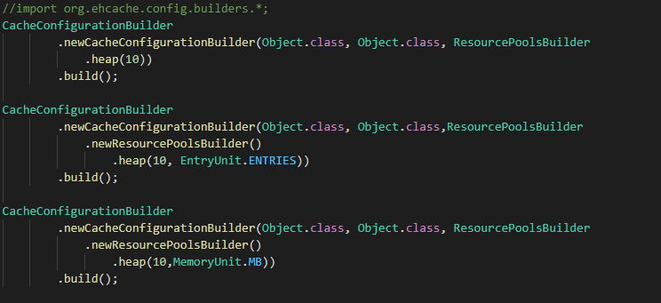
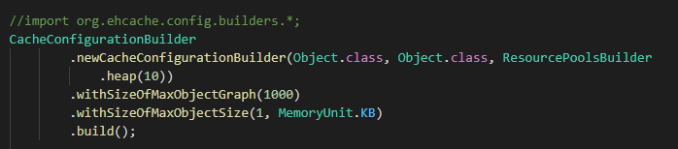
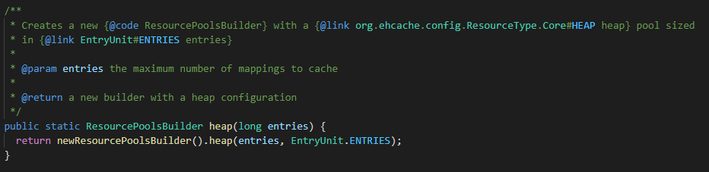
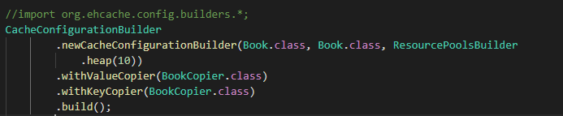
Ehcache Tiering
HEAP TIER
由于不需要序列化，HEAP 的速度是所有 TIER 中速度最快的。默认是BY-REFERENCE缓存,也可以配置COPIER 然后按照 KEY – VALUE 的形式缓存.

Slide 7
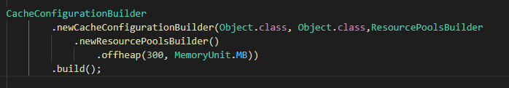
Ehcache Tiering
OFF-HEAP TIER
OFF-HEAP 存储的数据必须进行序列化和反序列化,因此他的速度比HEAP 慢。
当需要处理大量数据时,应该在OFF-HEAP 上，因为HEAP 上数据会对GC 产生太大影响

Slide 8
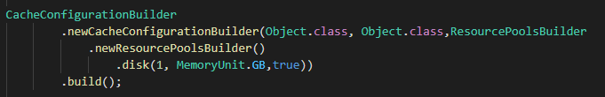

Ehcache Tiering
DISK TIER TIPS
持久性意味着缓存将在JVM 重新启动后缓存能够幸免。重新启动JVM后会在同一位置创建磁盘持久性，缓存中的所有内容仍将存在
DISK 不能在CACHE MANAGER 之间共享。
Ehcache 3 仅在完全关闭 CACHE MANAGER 的情况下才提供持久性。如果JVM 崩溃，则不保证数据完整性。在重新启动时，Ehcache 将检测到CacheManager 未完全关闭时，会在使用磁盘之前先擦除磁盘存储 .
DISK TIER
DISK 在磁盘上的数据必须进行序列化/反序列化，然后再写入磁盘/从磁盘读取，因此比OFF-HEAP 和HEAP 慢。

Slide 9
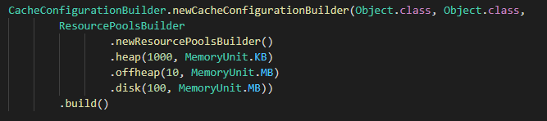
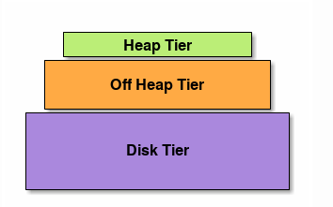
Ehcache Tiering
MULTIPLE TIER SETUP
如果要使用多个层，则必须遵守一些约束条件 :
多层设置中必须始终有一个HEAP 层 (这是当前实现的限制)
不能将DISK 和 CLUSTER 组合在一起。( 此限制是必要的，因为具有两层的内容可能超过单个JVM的寿命可能会导致重新启动时出现一致性问题 )
层的大小应采用金字塔式的大小，即，金字塔较高的层配置为使用的内存要比金字塔较低的层使用的内存少。(层之间是相互关联的。最快的层（ HEAP ）在最上面，而较慢的层在下面。通常，堆比计算机的总内存受更多的限制，堆外内存比磁盘或群集上可用的内存更受限制。这导致了多层设置的典型金字塔形状)
这是一个使用3层（HEAP ，OFFHEAP ，DISK ）的缓存。它们是使用创建和链接的ResourcePoolsBuilder 。声明顺序无关紧要（例如，可以在 HEAP 之前声明 OFFHEAP ），因为每个层都有一个height。层的高度越高，层与客户端的距离就越近
Ehcache 要求HEAP 的大小要小于 OFFHEAP 的大小，并且OFFHEAP 的大小必须小于DISK 的大小。尽管Ehcache 无法在配置时验证堆的基于计数的大小是否会比另一层的基于字节的大小小，但应确保在测试过程中确实如此。
考虑到上述因素，下列是有效的组合配置
HEAP + OFFHEAP
HEAP + OFFHEAP + DISK
HEAP + OFFHEAP + CLUSTERED
HEAP + DISK
HEAP + CLUSTERED

Slide 10
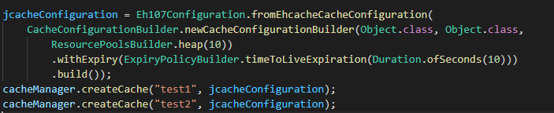
Ehcache Tiering
RESOURCE POOLS
使用资源池配置层。大多数情况下使用 ResourcePoolsBuilder
将得到两个缓存，每个缓存都有10个条目。并不是10个共享条目。池永远不会在缓存之间共享。CLUSTERED 除外，可以共享或专用

Slide 11
Storage Mechanism
重分区
集群中最老的节点（或者说最先启动）负责定时发送分区表到其他节点。这样如果有节点加入或者离开集群，所有的节点也能更新分区表。
注意: 如果最老的节点挂了，次老节点会接手这个任务。
这个定时任务时间间隔可配置系统属性 hazelcast.partition.table.send.interval。 缺省值为15秒。
重分区发生在：
节点加入集群。
节点离开集群。
此时最老节点会更新分区表，分发，接着集群开始移动分区，或者从备份恢复分区。

Slide 12
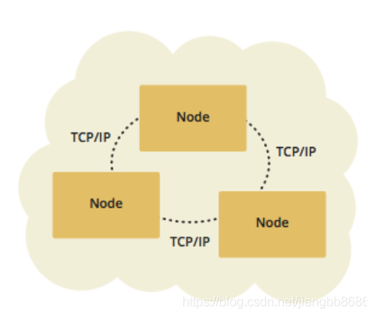
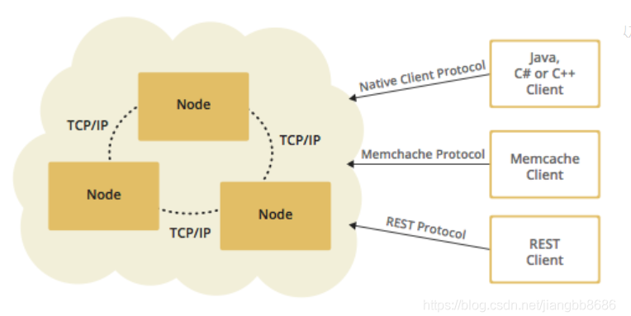
Storage Mechanism
客户端服务器，Hazelcast 客户端的 jar 包被导入宿主应用程序，服务器 jar 包独立运行于 JVM 中。优点是更容易调试以及更可靠的性能，最重要的是更好的扩展性。
嵌入式，Hazelcast 服务器的 jar 包被导入宿主应用程序，服务器启动并存在于各个宿主应用中。优点是可以更低延迟的数据访问。
使用方式
有两种方式：嵌入式和客户端服务器。

Slide 13
Cluster Discovery Mechanism
Hazelcast自称"分布式数据网格”，那他最基本、最重要的功能就是时时刻刻都在多台服务器之间工作，这样必须有网络环境对其分布式功能提供支持。Hazelcast在网络环境中工作分为2个阶段：首先是组网阶段，随后是数据传输阶段。
组网是指每个Hazelcast节点启动时，都会搜寻是否有Hazelcast节点可以连接，组网过程支持多种协议。完成组网后，节点会和其他组建成集群的节点进行通信，这个阶段就是数据传输阶段，此时只支持使用TCP/IP协议来传递数据。
组网 阶段配置
主要介绍 Multicast 以及 TCPIP
组网功能的配置由 <join> 及其子元素来确定

Slide 14
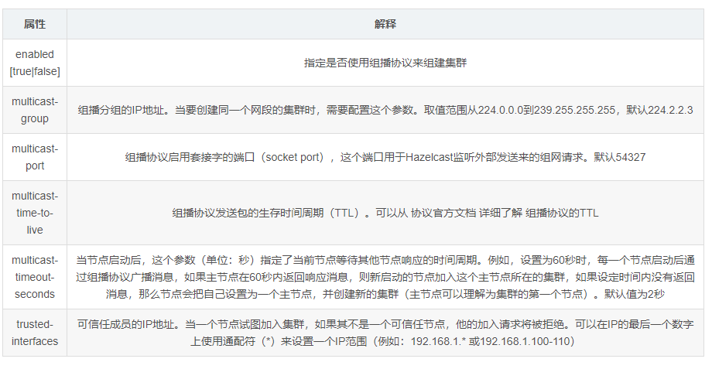
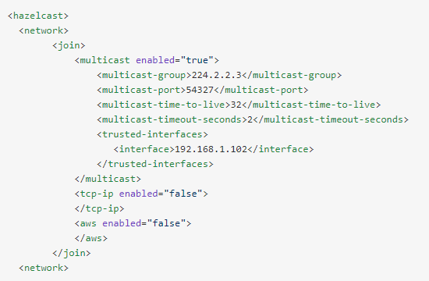
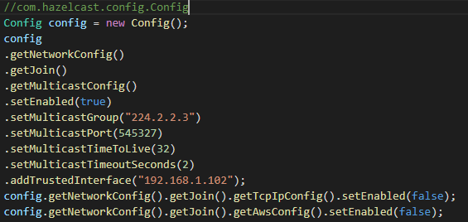
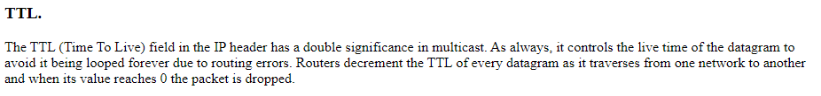
Cluster Discovery Mechanism
MULTICAST
在使用组播协议（Multicast）作为自动组建集群机制时，集群中的成员不需要知道其他成员的详细地址（IP），他们仅仅是通过组播将信号广播到其他成员的监听端口中。使用之前确保网络环境支持 Multicast。

Slide 15
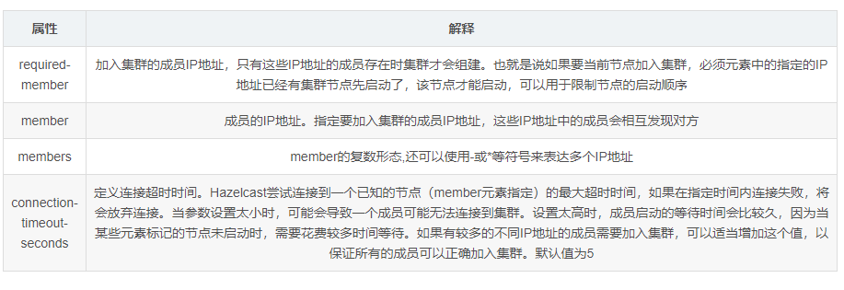
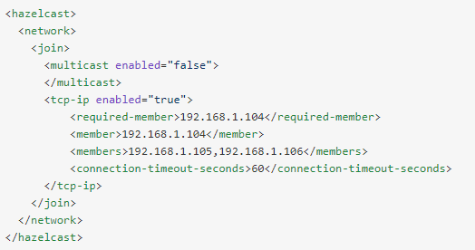
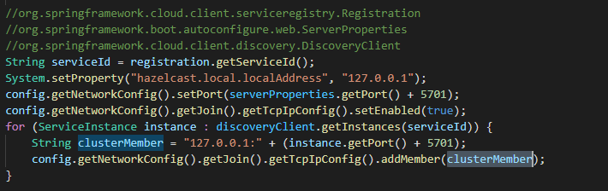
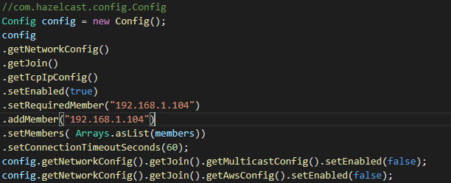
Cluster Discovery Mechanism
TCPIP
在使用TCP/IP协议来组建集群。当使用TCP/IP来组建新集群时，第一个节点必须将所有要加入集群的节点IP地址添加到对应列表中。在集群已经运行之后，新加入的节点不必知道所有的集群节点，但是至少要知道并连接到一个已经启动的集群节点。

Slide 16
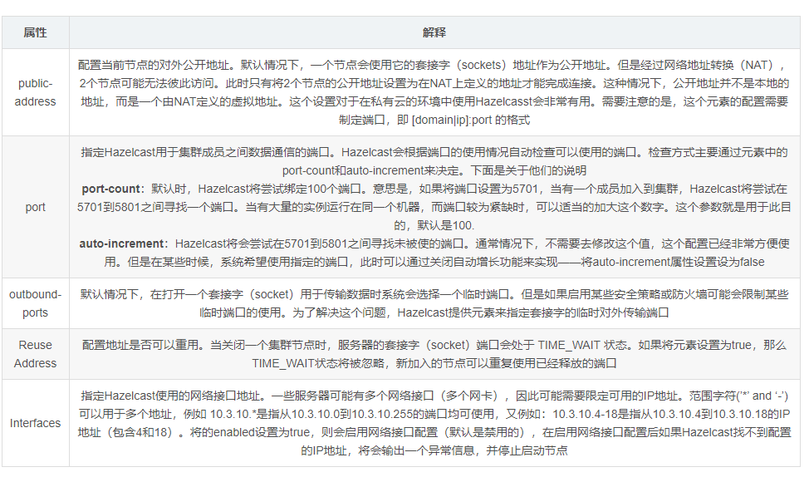
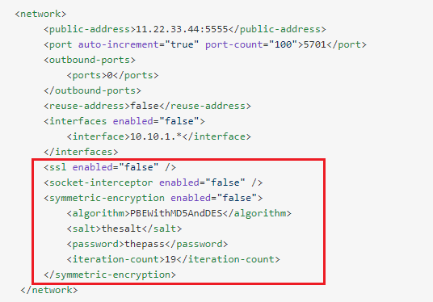
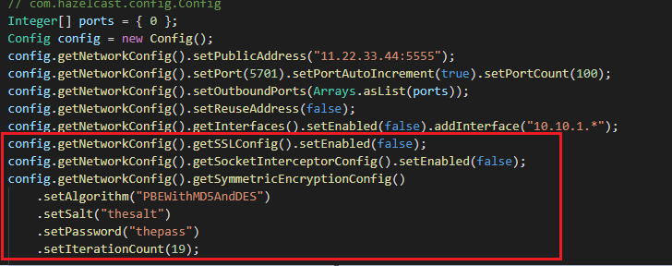

Cluster Discovery Mechanism
数据传输 阶段配置
在完成集群组网完成以后Hazelcast的节点之间就会开始数据通信，因此Hazelcast还提供了大量的元素来对数据通信进行配置.
除了<join>元素，Hazelcast提供了以下会介绍的元素来配置网络数据通信

Slide 17
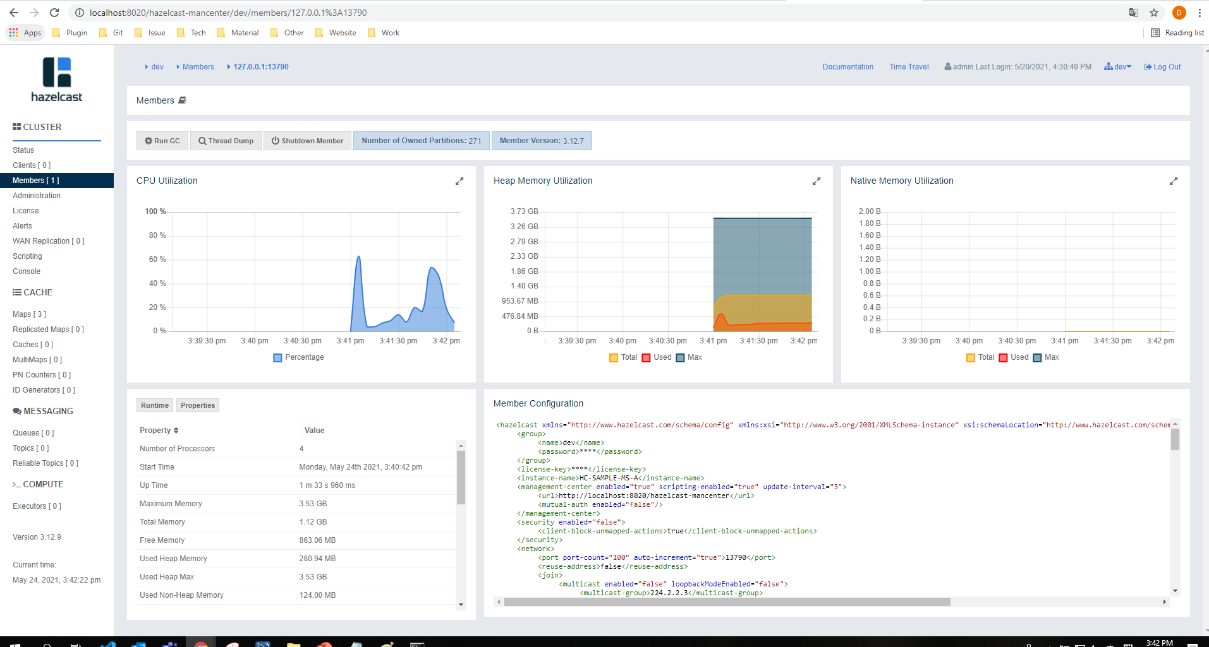
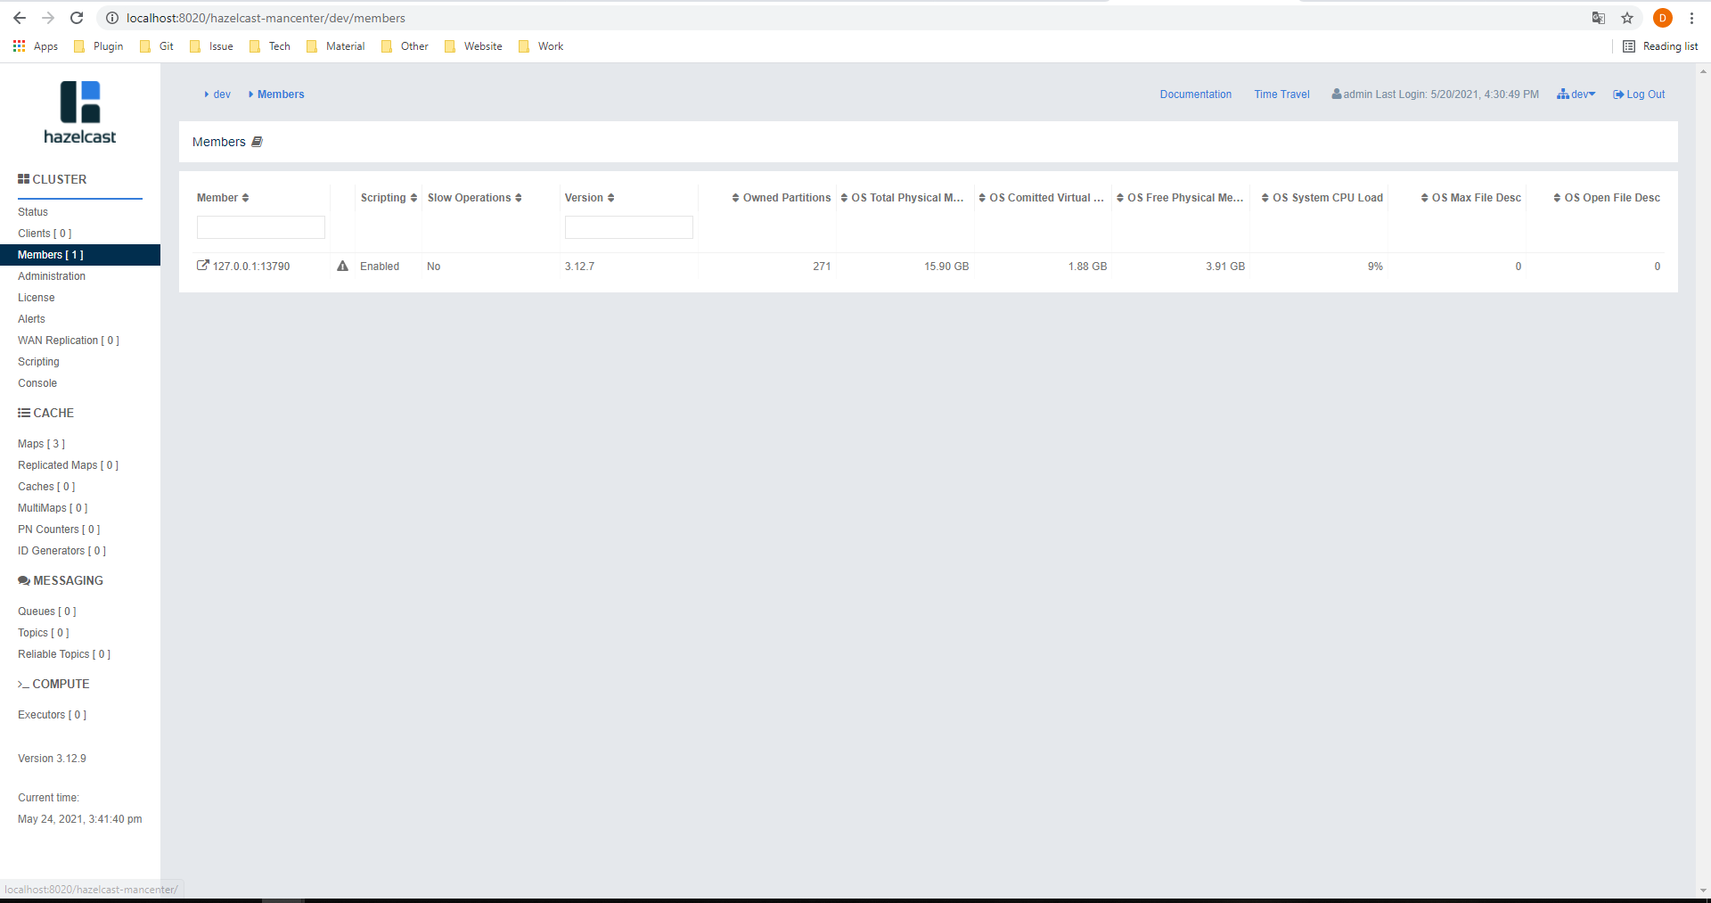
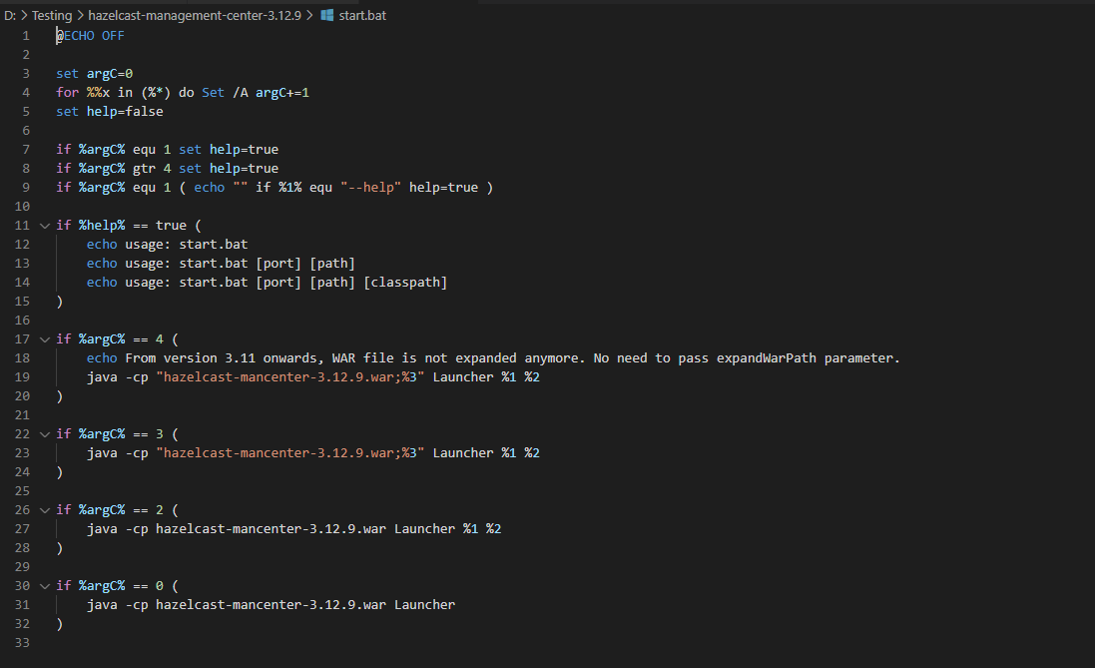
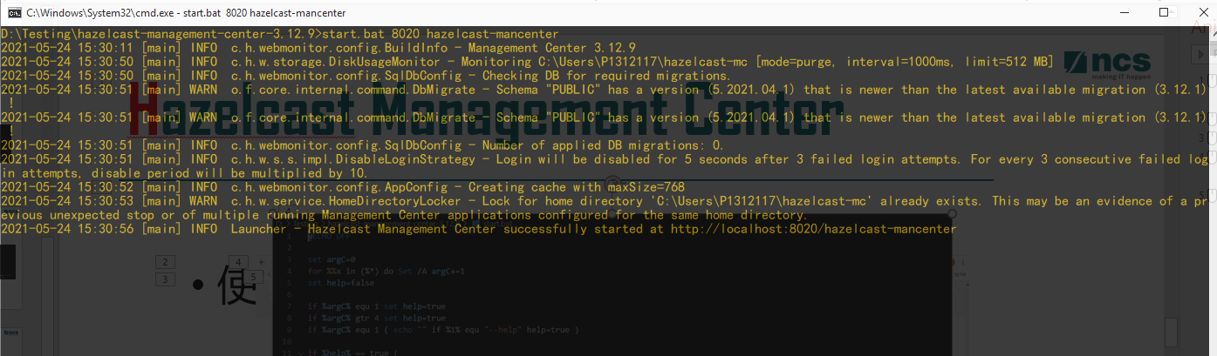
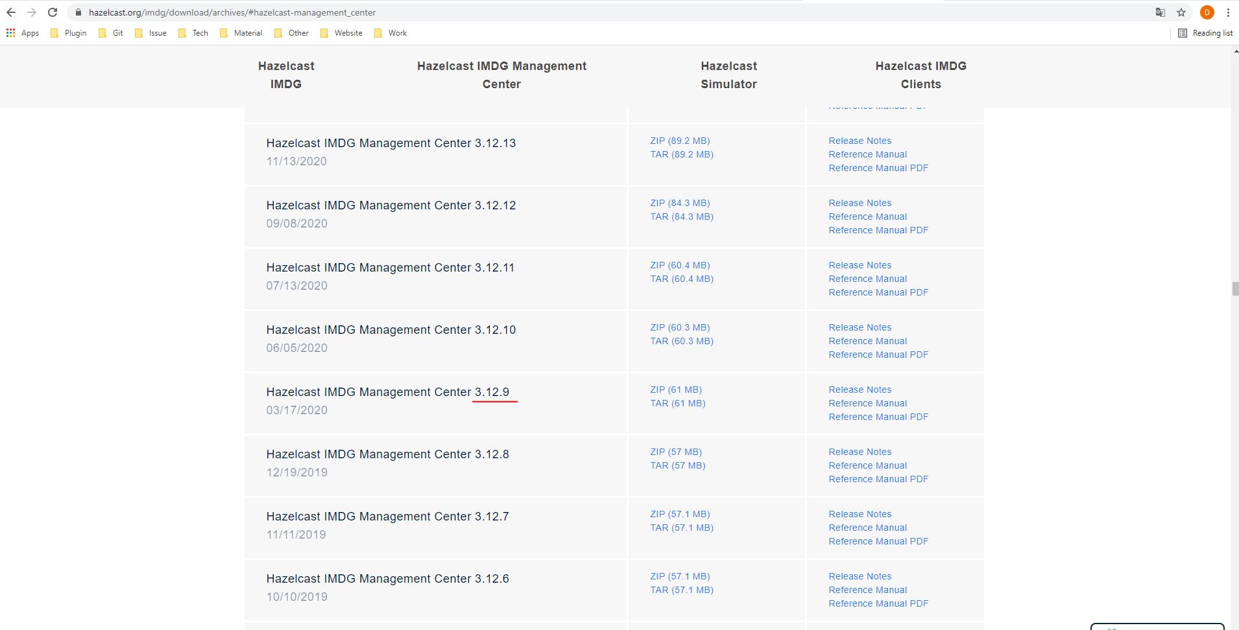
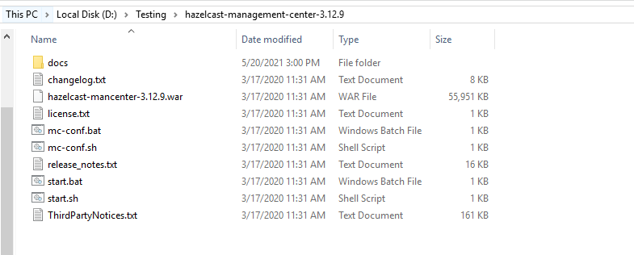
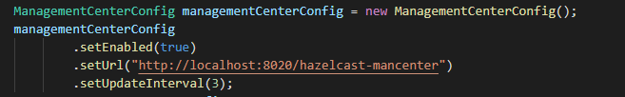
Hazelcast Management Center
https://hazelcast.org/imdg/download/archives/#management-center
使用Docker镜像部署
官网下载ZIP/TAR,解压本地部署

Slide 18
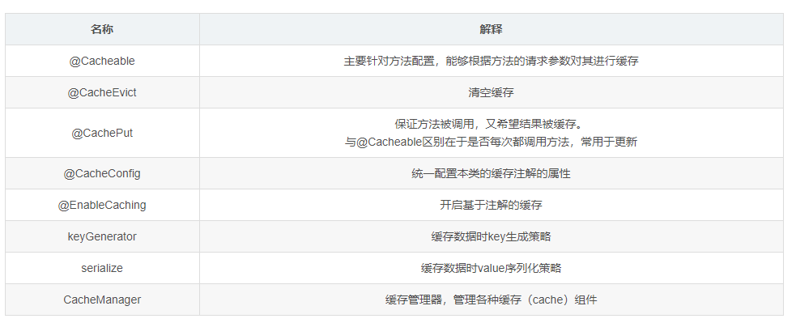

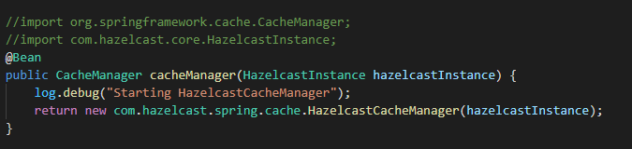


Spring Boot Cache
Aannotation & Bean
POM

Slide 19
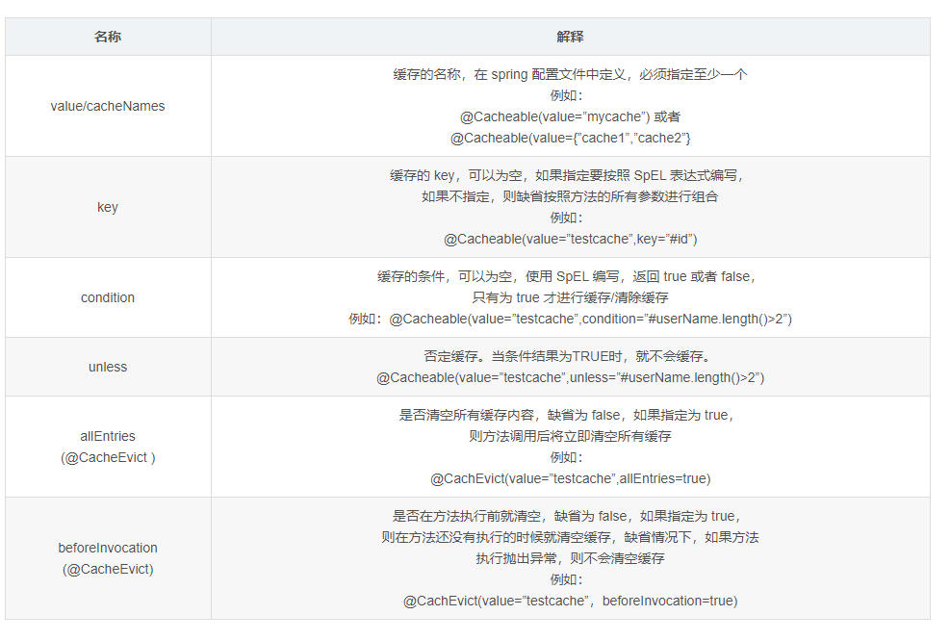
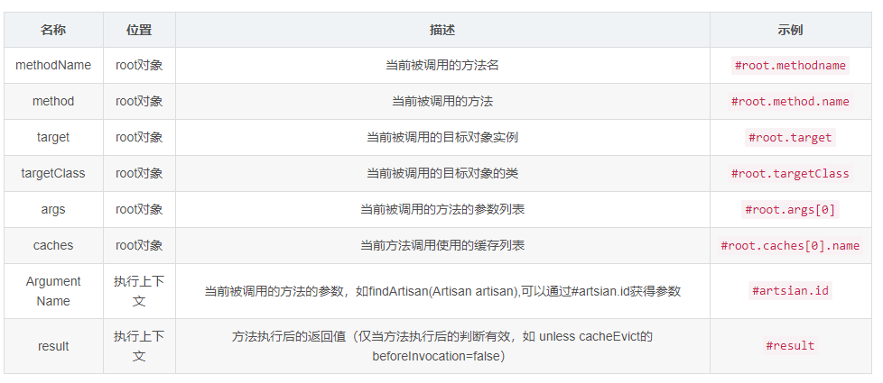
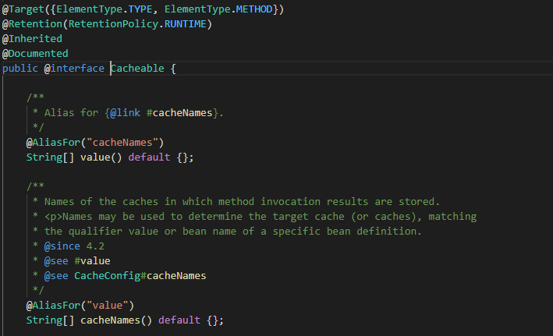
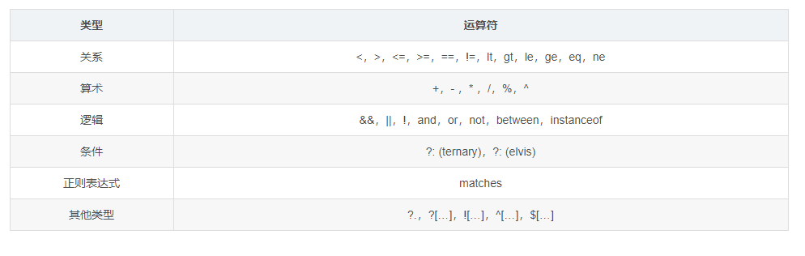
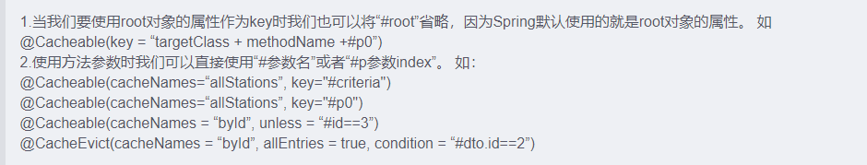
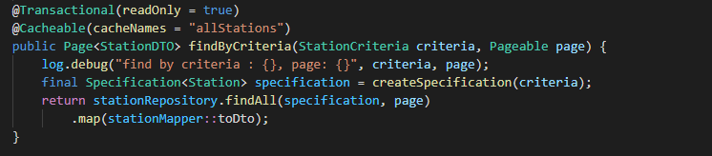
Spring Boot Cache
Cacheable & CachePut & CacheEvict

Slide 20
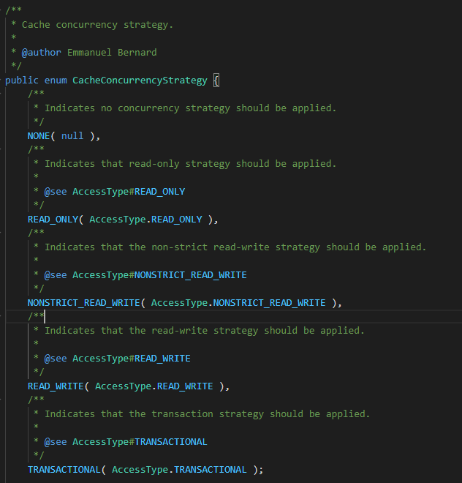
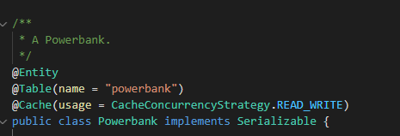
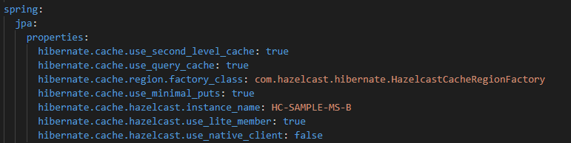

Hibernate JPA Second Level Cache
USE
YML

Slide 21
Thanks

